Slide 1

SEAndroid策略简介与编写指引
编写人：刘旭

Slide 2

01
背景介绍
目
录
02
标签与规则
03
安全策略
04
策略编写
05
扩展

Slide 3
背景介绍
SEAndroid是Google推出的一套以SELinux为核心的系统安全机制。
SELinux是一种基于域-类型（domain-type）模型的强制访问控制（MAC）安全系统。
MAC是指，在强制控制方式中，主体（Subject）访问客体（Object）的权力取决操作系统的具体控制规则。
说明：主体一般为进程，客体一般为文件

Slide 4
标签与规则
Android系统中的任何资源（包括Socket、文件、进程等）都有自己对应的标签。标签（label）是SEAndroid机制的基础，它用于为策略和行为提供匹配条件。
标签的基本格式为：
各属性释义如下：
user
代表用户，目前均为u
源码目录：system/sepolicy/private/users

Slide 5
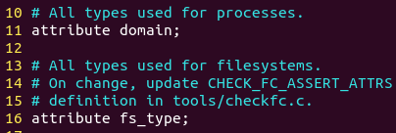
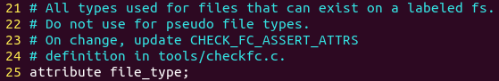
标签与规则
role
代表角色，对于主体为r，对于客体为object_r
源码目录：/system/sepolicy/public/roles
type
代表类型，对于主体一般为domain，对于客体一般为type（fs_type，file_type…）
源码目录：system/sepolicy/public/attributes

Slide 6
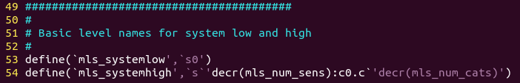
标签与规则
mls_level
代表安全级别，一般为s0，为了满足军用和教育行业而设计的Multi-LevelSecurity(mls)机制，将系统的进程与文件进行了分级，不同级别的资源需要对应级别的进程才能访问
源码目录：system/sepolicy/private/users
system/sepolicy/private/mls_macros

Slide 7
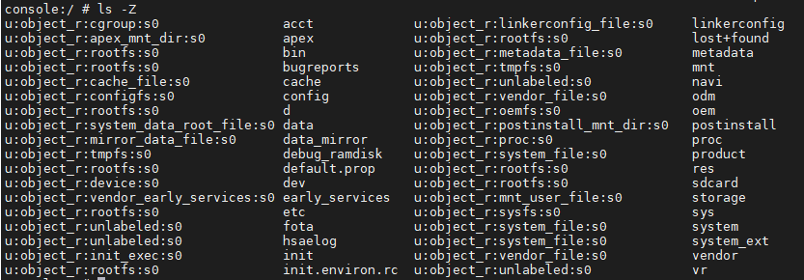
标签示例
主体的安全标签
可通过指令ps –Z显示主体的安全标签
客体的安全标签
可通过指令ls –Z显示客体的安全标签

Slide 8
安全策略
安全策略文件通常以.te为后缀名，其所在目录一般为/system/sepolicy
策略的基本格式为：
各关键字定义如下：
rule_name
控制类型，有如下几种定义：
allow：赋予权限
auditallow：记录并赋予权限
dontaudit：对权限检查失败的操作不记录
neverallow：用来检查安全策略文件中是否有违反该项规则的allow语句

Slide 9
安全策略
source_type
指域domain，为主体标签的type，如shell、su
target_type
指资源端的类型type，为客体标签的type，如cgroup、device等
class
指该类型资源端下的具体资源，如dir、file，详见源码目录/system/sepolicy/private/security_classes
perm_set
指对资源的操作，如create、read、write，详见源码目录/system/sepolicy/private/access_vectors
策略语句示例：

Slide 10
安全策略
说明：
（1）如果有多个source_type，target_type，class或perm_set，可以用“{}”括起来
（2）“~”号，表示除了“~”以外
（3）“-”号，表示去除某项内容
（4）“*”号，表示所有内容

Slide 11
策略编写
目前主要根据logcat截取的avc日志来编写安全策略，avc日志示例如下：
其转化规则如下：
转化后的安全策略如下：
也可使用工具audit2allow来进行自动转化，请自行百度学习。

Slide 12
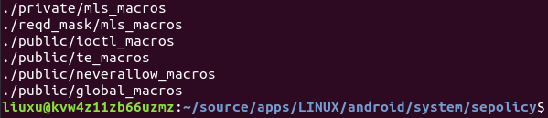
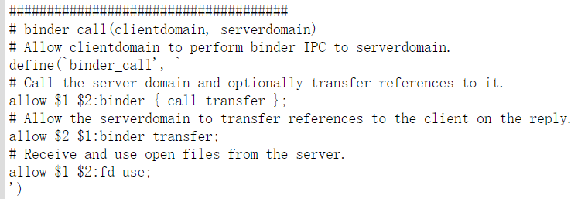
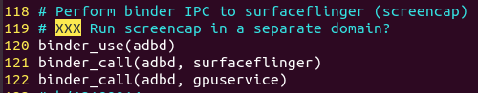
扩展
宏命令：
关键字为macros，查找指令为find . -name “*macros*”
te_macros：策略语句的宏定义
使用示例：

Slide 13
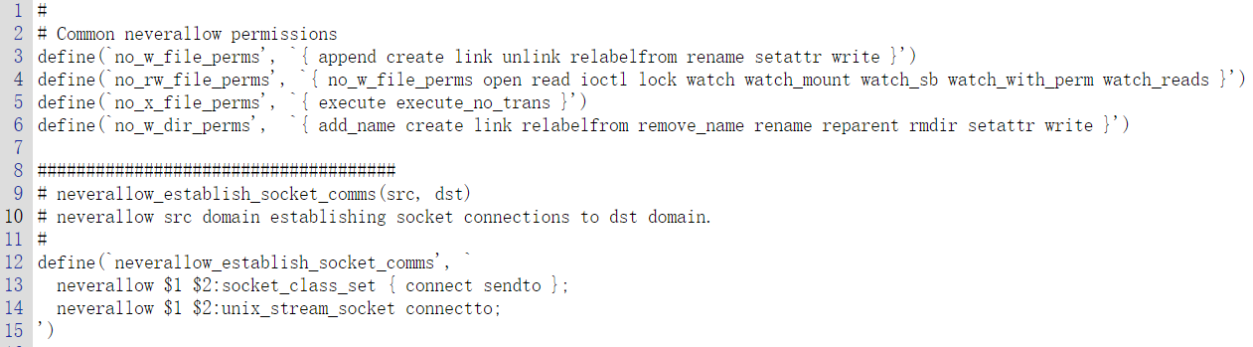
扩展
neverallow_macros：neverallow的宏定义
使用示例：

Slide 14
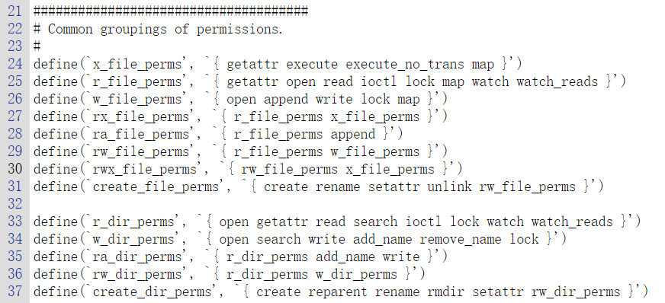
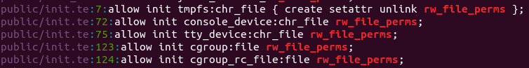
扩展
global_macros：全局宏定义
使用示例：

Slide 15
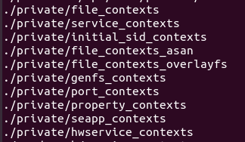
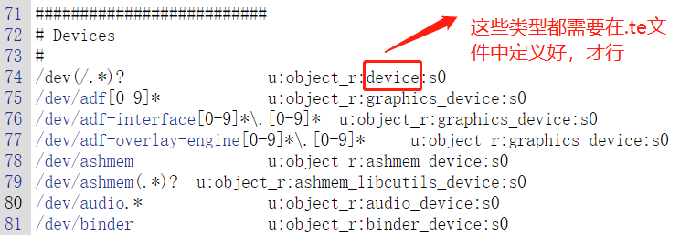
扩展
contexts文件：
关键字为contexts，查找指令为find . -name “*contexts*”
其主要分为4类：file、service、property、app.
file_contexts:

Slide 16
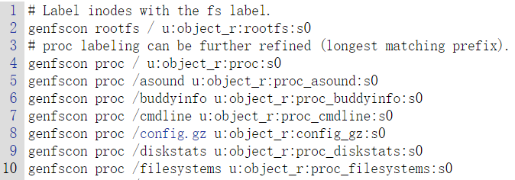
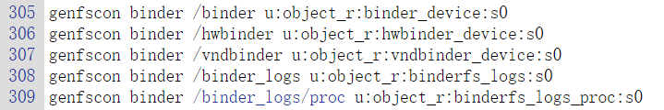
扩展
genfs_contexts:

Slide 17
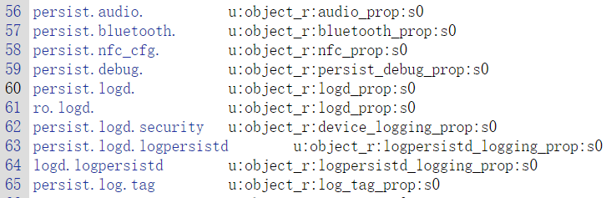
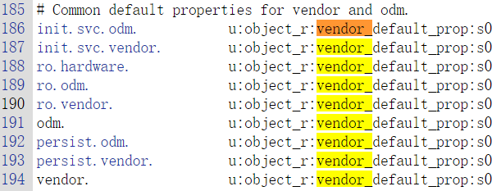
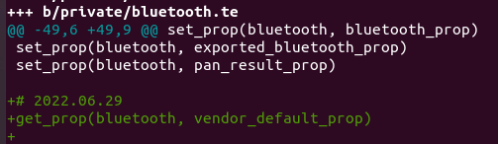
扩展
property_contexts:
使用示例:
或
注意:
宏语句不要加“;”

Slide 18
扩展
另附学习过程中的一些编译问题记录，请参考

Slide 19
感谢聆听 批评指导
会议结束，谢谢大家
Thank you!

